Slide 1
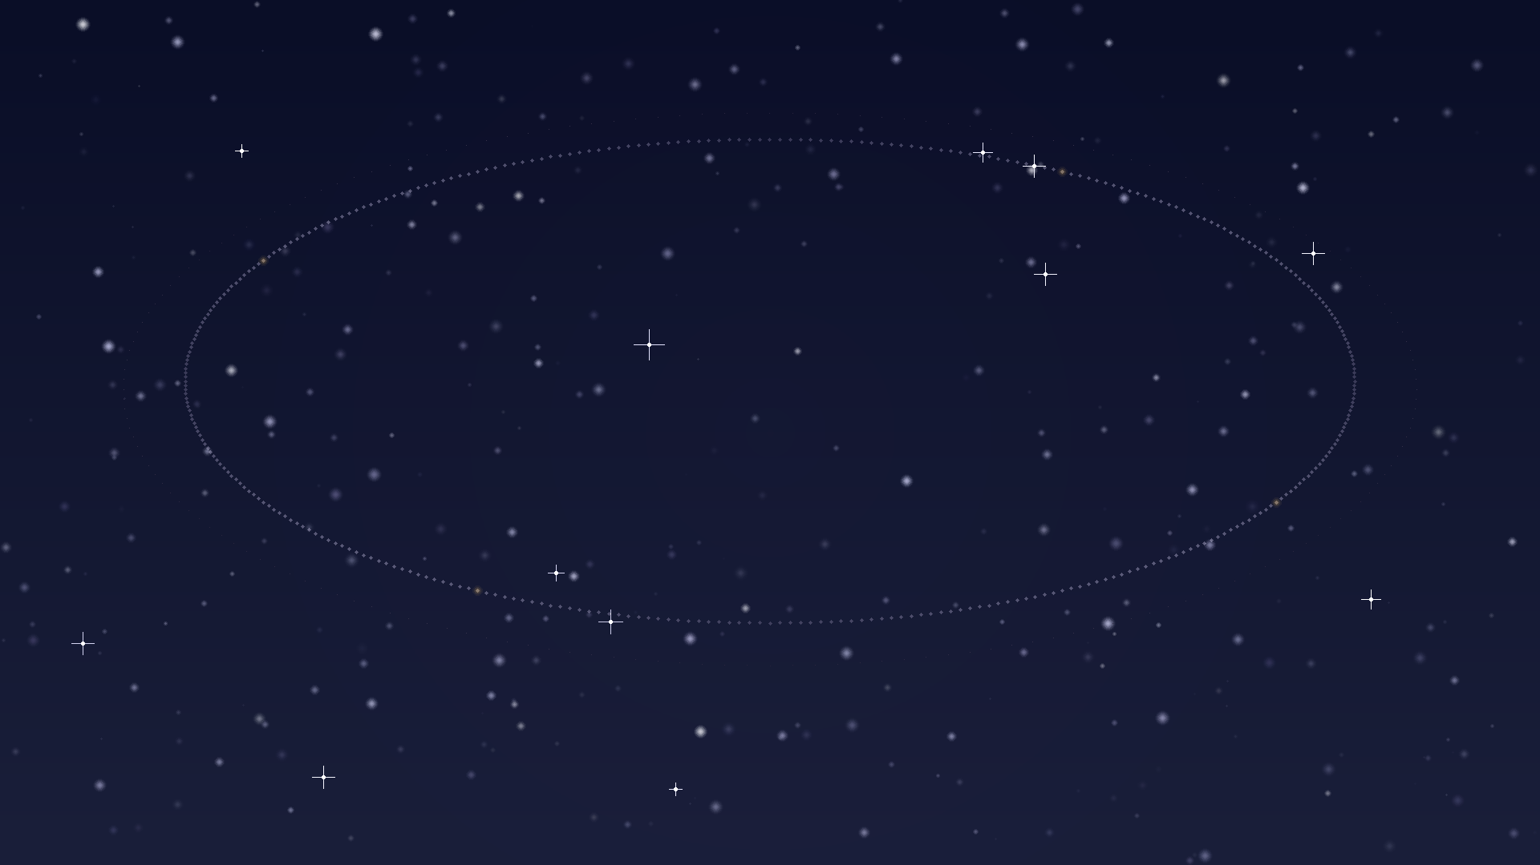
Eira
AI数字人 景区导览系统
中国软件杯 · 大学生软件设计大赛
—— 深空星轨 · Deep Space Orbit ——

Slide 2

核心亮点
◆
多模态交互
Multimodal Interaction
语音 + 文字多模态对话，支持自然语言理解
▶
Live2D数字人
▲
语音流式
Live2D Avatar
Streaming Voice
二次元角色实时渲染，行为表情自然流畅
WebSocket实时语音流，低延迟自然对话体验
●
RAG知识库
★
7×24在线
RAG Knowledge
Always Online
景区知识检索增强生成，精准解答游客问题
全天候智能服务，无需人工值守降低运营成本
Eira 智能导览

Slide 3

技术架构
1
L1 接入层
Access Layer
△
▸ Web / WeChat Mini Program / API Gateway
Web / WeChat Mini Program / API Gateway
Vue 3 · TypeScript · Nginx
2
L2 前端层
Frontend Layer
◆
▸ Live2D Cubism 5 | ▸ WebSocket Client | ▸ Audio Processor
Live2D Cubism 5 + WebSocket Client + Audio Processor
PixiJS · Cubism SDK · Web Audio API
3
L3 应用层
Application Layer
●
▸ Chat Engine | ▸ Persona Management | ▸ Admin Dashboard
Chat Engine + Persona Management + Admin Dashboard
FastAPI · WebSocket · SQLAlchemy
4
L4 数据层
Data Layer
▲
▸ Vector DB | ▸ Knowledge Graph | ▸ OSS File Storage
Vector DB + Knowledge Graph + OSS File Storage
PostgreSQL · pgvector · Alibaba OSS
5
L5 AI服务
AI Service Layer
★
▸ LLM Chat | ▸ ASR / TTS | ▸ Embedding | ▸ RAG Pipeline
LLM Chat + ASR / TTS + Embedding + RAG Pipeline
DeepSeek · Xunfei · OpenAI
五层架构 · 数据驱动 · 实时响应

